Slide 1
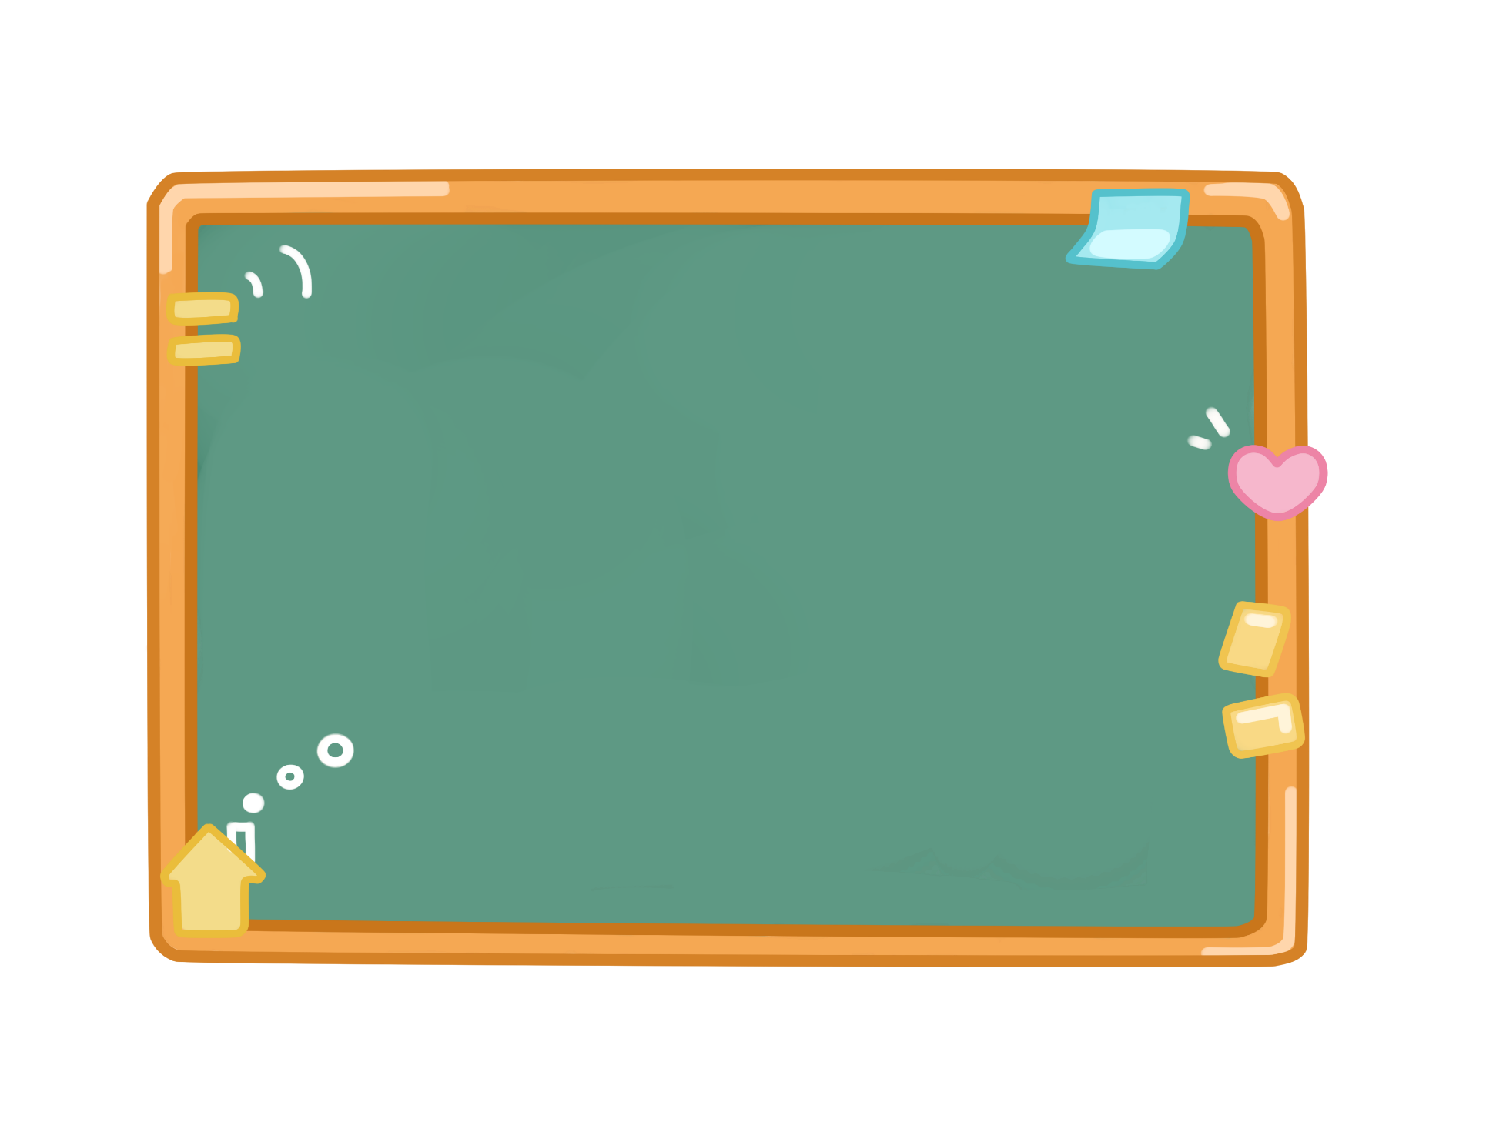
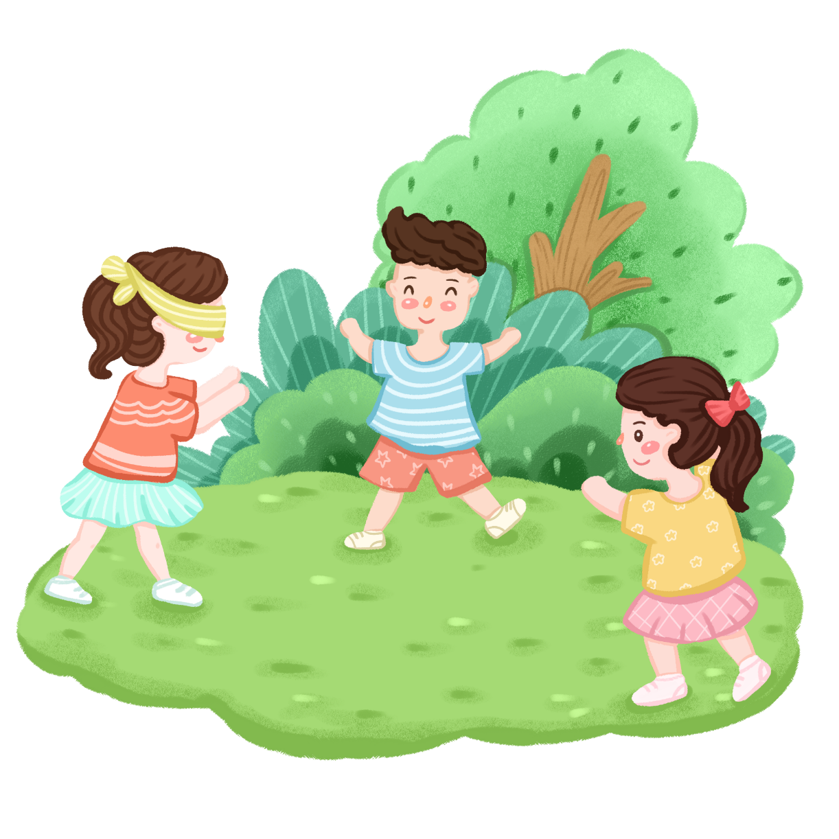


Slide 2



Tiếng Việt

Slide 3



CÔ GIÁO LỚP EM
VIẾT BẢNG TỪ KHÓ
mỉm cười
Gió đưa thoảng
hương nhài

Slide 4
TRÒ CHƠI
ĐOÁN TỪ

Slide 5
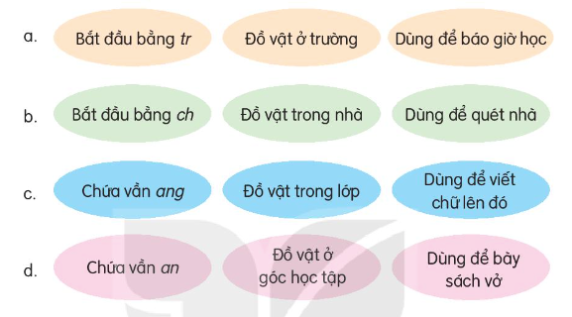
Hãy làm việc theo nhóm 4 đoán các từ sau

Slide 6
ĐÁP ÁN

Slide 7
BẮT ĐẦU BẰNG TR
ĐỒ VẬT Ở TRƯỜNG
DÙNG ĐỂ BÁO GIỜ HỌC
TRỐNG

Slide 8
BẮT ĐẦU BẰNG CH
ĐỒ VẬT TRONG NHÀ
DÙNG ĐỂ QUÉT NHÀ
CHỔI

Slide 9
CHỨA VẦN ANG
ĐỒ VẬT TRONG LỚP
DÙNG ĐỂ VIẾT CHỮ LÊN ĐÓ
BẢNG

Slide 10
CHỨA VẦN AN
ĐỒ VẬT Ở GÓC HỌC TẬP
DÙNG ĐỂ BÀY SÁCH VỞ
BÀN

Slide 11
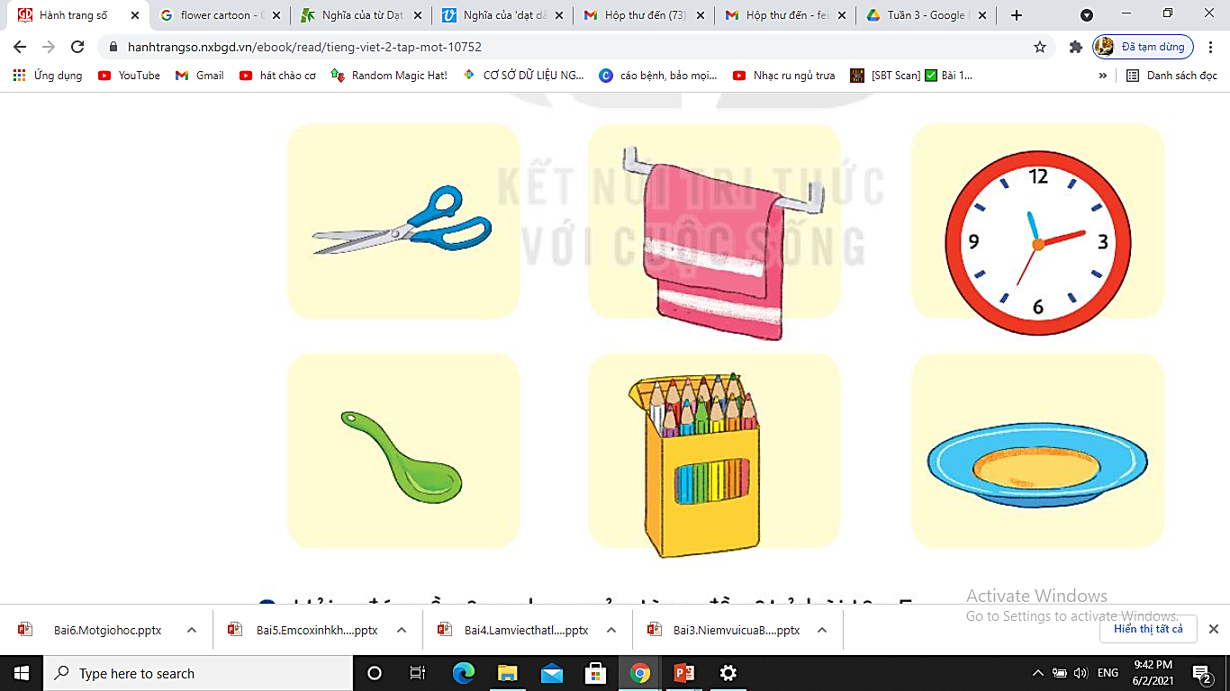
5. Viết tên đồ vật trong mỗi hình
cái kéo
khăn mặt
đồng hồ
muôi, thìa
hộp màu
đĩa

Slide 12
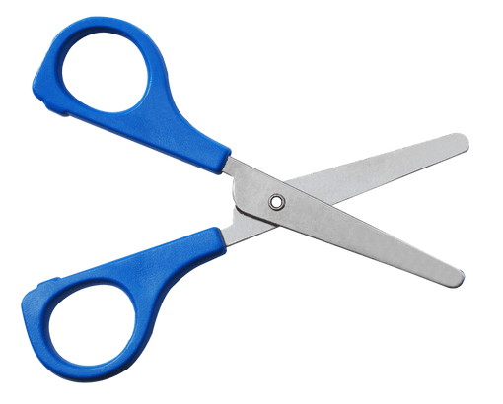

Kéo dùng để làm gì ?
Kéo dùng để cắt giấy, cắt vải,...

Slide 13
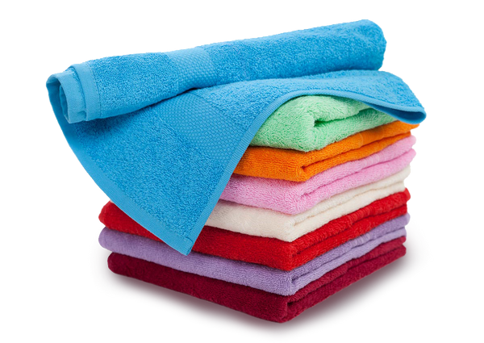
Cái khăn dùng để làm gì ?
Cái khăn dùng để rửa mặt, lau khô người,....

Slide 14

Đồng hồ dùng để làm gì ?
Đồng hồ dùng để xem giờ.

Slide 15
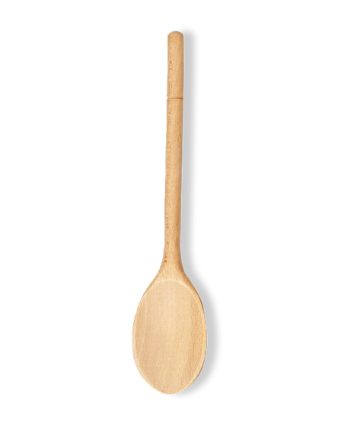
Cái muỗng/ thìa dùng để làm gì ?
Cái muỗng / cái thìa dùng để ăn uống.

Slide 16
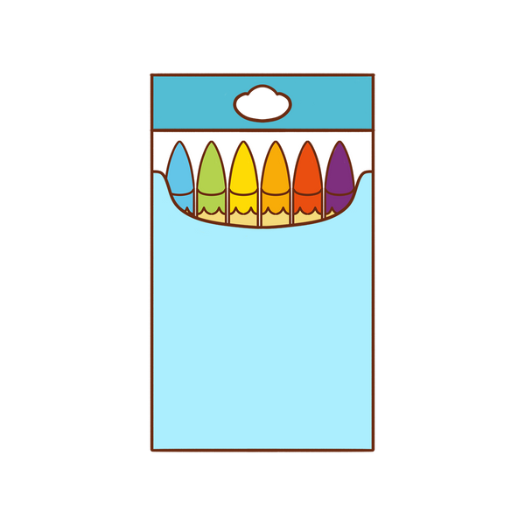
Hộp bút màu dùng để làm gì ?
Hộp bút màu dùng để vẽ, tô màu.

Slide 17
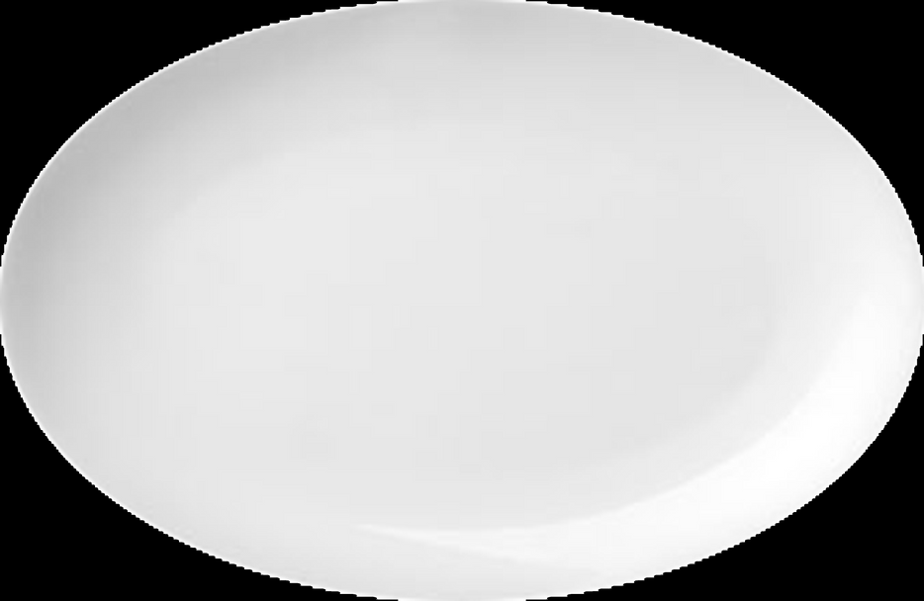
Cái đĩa dùng để làm gì ?
Cái đĩa dùng để đựng thức ăn.

Slide 18
Tạm biệt và hẹn gặp lại

